Slide 1
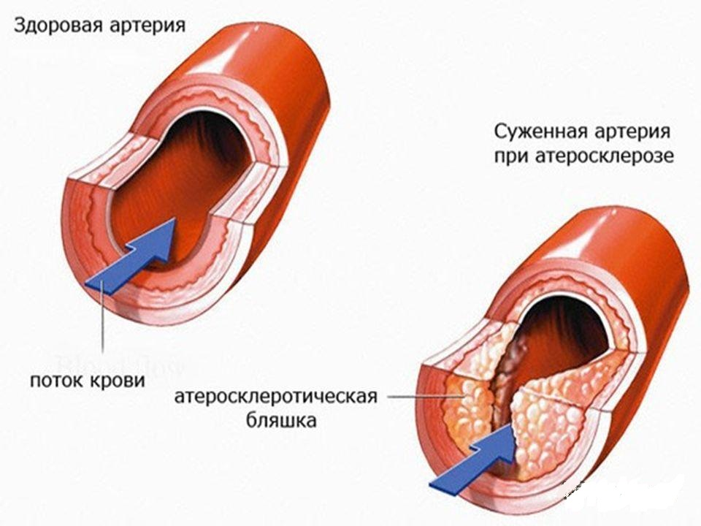
АТЕРОСКЛЕРОЗ И ДИСЛИПИДЕМИИ СЕГОДНЯ И ЗАВТРА
Руководитель :Зав. кафедрой: ДМН, проф. Петрова М.М.
Выполнила: ординатор 2 года,212 группы,
специальности «Общая врачебная практика» Никитина Т.А
Клинические рекомендации – Нарушения липидного обмена –2023-2024-2025 (15.02.2023) – Утверждены Минздрава РФ
СИМПОЗИУМ«АТЕРОСКЛЕРОЗ И ДИСЛИПИДЕМИИ СЕГОДНЯ И ЗАВТРА»

Slide 4
Дислипидемии (ДЛП) – состояния, когда концентрации липидов и липопротеидов
крови выходят за пределы нормы, могут быть вызваны как приобретенными (вторичными),
так и наследственными (первичными) причинами.
Первичные дислипидемии имеют генетическую природу, развиваются в результате аномалий генов, которые регулируют функции рецепторов, ферментов или транспортных белков, участвующих в липидном обмене. | Вторичная ГТГ встречается значительно чаще первичной и может быть обусловлена, в первую очередь, инсулинорезистентностью и связанными с ней состояниями:
курением | СД 2 типа
нарушением диеты | метаболическим синдромом
малоподвижным образом жизни. | ожирением
избыточное потребление алкоголя | гипотиреоз
длительный прием ряда лекарств, в первую очередь глюкокортикоидов, неселективных бета-адреноблокаторов. | хроническая болезнь почек

Slide 5
Наиболее актуальные данные о распространенности нарушений липидного обмена в РФ получены в ходе многоцентрового исследования ЭССЕ-РФ
проведенного в 13 регионах РФ
включением 21048 человек
Распространенность ГХС (уровень общего холестерина(ОХС) 5,0 ммоль/л) в среднем составила 58,4 %
Существенных различий уровня ХС у мужчин и женщин не выявлено.
С возрастом распространенность ГХС увеличивается практически в 2 раза: от 37,7 - 0,73% в возрастной группе 25-34 года до 74,5 среди лиц в возрасте от 55 до 64 года (p < 0,01).

Slide 6
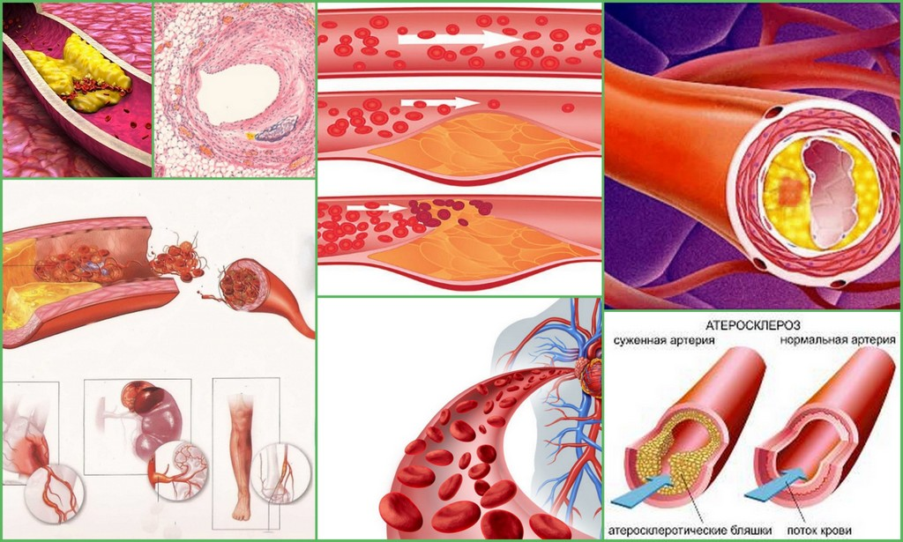
Липидная теория атеросклероза предполагает пусковым моментом в развитии атеросклероза инфильтрацию интимы и субэндотелия липидами и липопротеидами. По мере накопления липидов в сердцевине бляшки, происходит увеличение ее размеров, в результате чего фиброзная покрышка бляшки под действием специфических энзимов (эластаз, металлопротеиназ) истончается и при определенных условиях (повышение артериального давления, значительная
Физическая нагрузка)разрывается. Разрыв сопровождается активацией каскада коагуляции крови, агрегации тромбоцитов с образованием тромба, блокирующего просвет сосуда.

Slide 7
Диагноз ДЛП на основании значения липидных параметров устанавливается в
соответствии с пороговыми значениями.

Slide 8
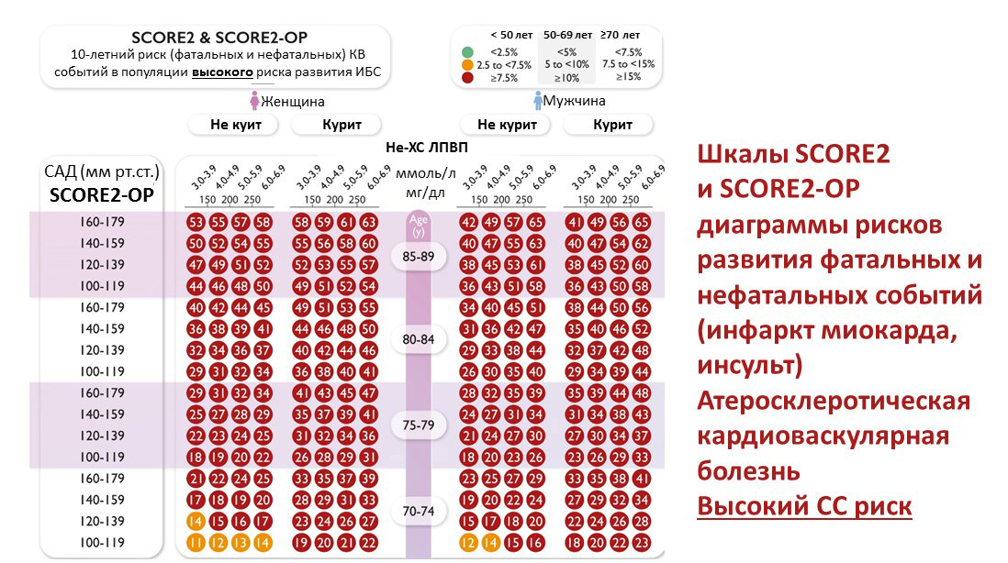
Современный алгоритм обследования состоит из следующих основных этапов:
- выявление основных факторов риска (ФР)
- выявление клинических симптомов атеросклероза (данные опроса и осмотра);
- определение липидного профиля (венозная кровь) с расчетом ХС ЛНП, ХС неЛВП;
- оценка сердечно-сосудистого риска по шкале SCORE2;
- исключение/верификация субклинического и клинически значимого атеросклероза
(инструментальные методы обследования).

Slide 9
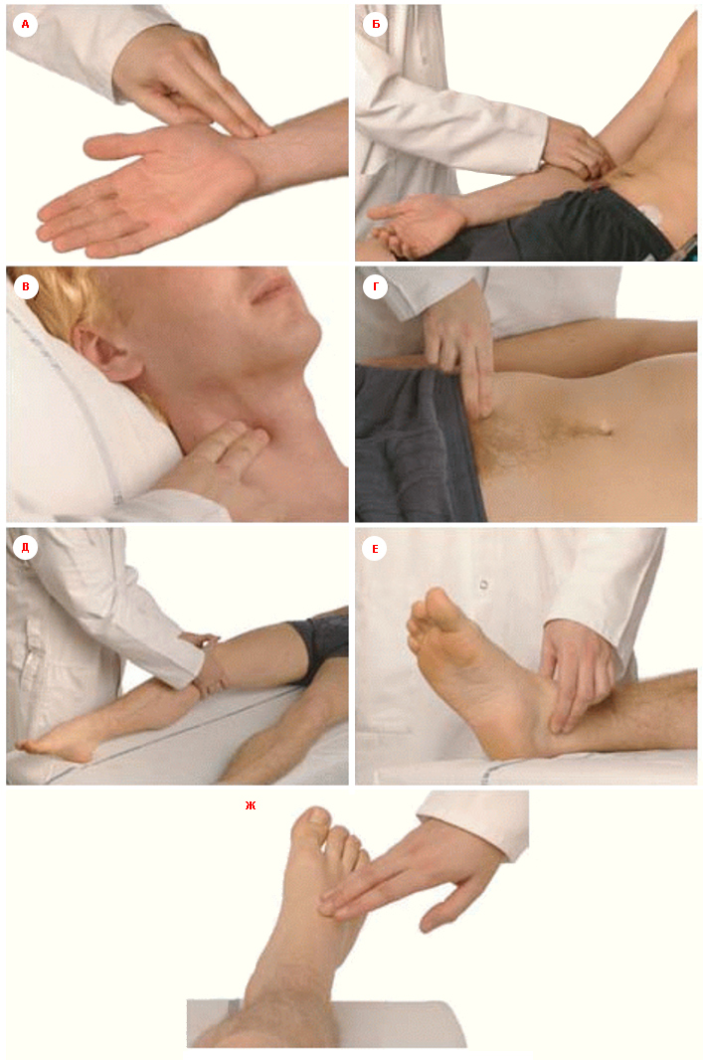
Всем пациентам для выявления клинических признаков нарушений липидного обмена
и признаков состояний/заболеваний, обусловленных нарушениями липидного обмена,
рекомендовано проводить физикальное обследование в объеме:
осмотр (липоидная дуга роговицы у лиц моложе 45 лет, ксантелазмы, ксантомы);
пальпация основных магистральных артерий верхних и нижних конечностей, сонных артерий; определение характера пульса;
аускультация сердца и магистральных сосудов;
измерение окружности талии

Slide 10
Пациентам с дислипидемией рекомендуется лабораторное исследование с определением:
уровня глюкозы, мочевины , креатинина, о. билирубина , АЛТ, АСТ, КФК в крови
КАК
Определение уровня ХС ЛВП в крови рекомендовано всем пациентам для дополнительной оценки риска в системе SCORE2
У всех пациентов старше 40 лет рекомендовано определять уровень ХС ЛНП как главный показатель оценки сердечно-сосудистого риска
Пациентам высокого/очень высокого риска рекомендуется, кроме уровня ХС ЛНП, ХС неЛВП в крови
Пациентам высокого/очень высокого риска рекомендуется, кроме уровня ХС ЛНП, ХС неЛВП в крови
В случаях , когда трактовка ССР вызывает затруднения(сомнения) в особенности у пациентов с ГТГ, СД, ожирением, метаболическим синдромом рекомендовано Лабораторное исследование уровня Иатерогенного аполипопротеина В100
Хотя бы раз в жизни у любого взрослого рекомендовано измерить уровень Лп(а) в крови. При значении Лп(а) > 180 мг/дл риск эквивалентен гетерозиготной СГХС
У пациентов с отягощенным семейным анамнезом рекомендовано измерять уровень Лп(а) в крови. Уровень Лп(а) > 50 мг/дл ассоциируется с увеличением сердечно-сосудистого риска.

Slide 11
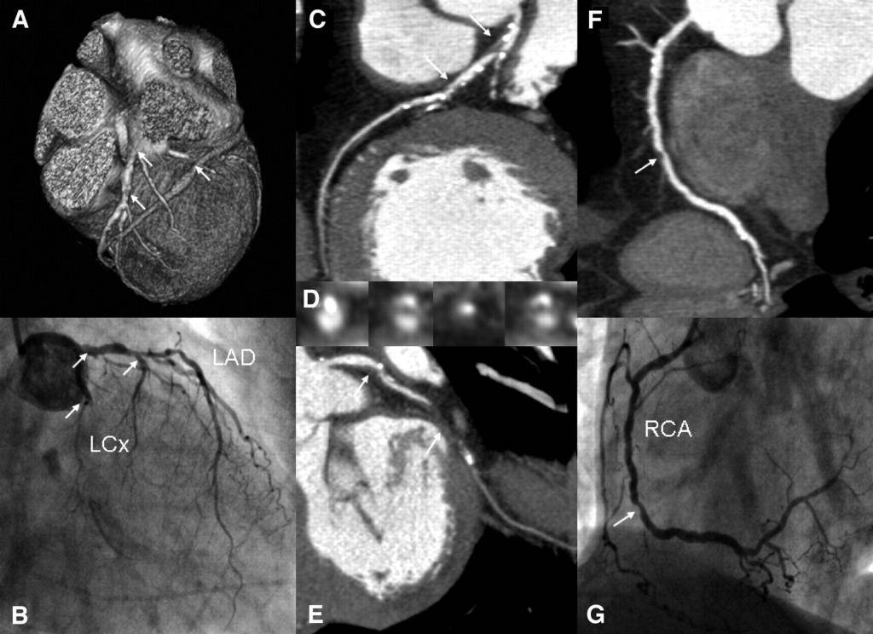
Инструментальные диагностические исследования:
(КТ) сердца и сонных артерий методом дуплексного сканирования экстракраниальных отделов брахиоцефальных артерий являются информативными в выявлении атеросклеротического.
Для скрининга атеросклероза коронарных артерий может использоваться кальциевый индекс (КИ), определяемый при КТ по Agatston.
Оценка атеросклеротических бляшек в сонной или бедренной артерии с помощью ультразвука.

Slide 12
Основные классы препаратов для лечения дислипидемий:
алирокумаб
Статины
фибраты
омега-3 триглицериды
эволокумаб
эзетимиб
инклисиран

Slide 13
Целевые уровни ХС ЛНП
- У пациентов очень высокого риска с СГХС рекомендовано достижение целевого уровня ХС ЛНП < 1,4 ммоль/л и снижение по меньшей мере на 50% от исходного для первичной профилактики ССО.
- У пациентов очень высокого риска с СГХС и АССЗ рекомендовано достижение целевого уровня ХС ЛНП < 1,4 ммоль/л и снижение по меньшей мере на 50% от исходного для вторичной профилактики ССО.
- У пациентов высокого риска с СГХС рекомендовано достижение целевого уровня ХС ЛНП < 1,8 ммоль/л и его снижение по меньшей мере на 50% от исходного.

Slide 14
Медикаментозная терапия
Пациентам, не достигшим целевого уровня ХС ЛНП на фоне максимально переносимых доз статина, рекомендуется комбинированная терапия статином с эзетимибом предпочтительно в одной таблетке (аторвастатин+эзетимиб)
У пациентов с очень высоким риском и недостижением целевого уровня ХС ЛНП на фоне максимально переносимых доз статина в комбинации с эзетимибом рекомендовано добавить алирокумаб, инклисиран или эволокумаб с целью вторичной профилактики ССЗ
Пациентам с непереносимостью любой дозы статина рекомендован прием эзетимиба для достижения целевого уровня ХС ЛНП
Пациентам очень высокого риска с СГХС, если не достигнут целевой уровень ХСЛНП на максимально переносимых дозах статина в комбинации с эзетимибом, рекомендовано добавление к терапии алирокумаба, инклисирана или эволокумаба

Slide 15
ДЛП и сахарный диабет
очень высокого риска рекомендовано
снижение ХС ЛНП 50% и < 1,4 ммоль/л
высокого риска рекомендовано снижение ХС
ЛНП 50% и < 1,8 ммоль/л.
Пациентам с СД2, на фоне терапии статином, но с уровнем ТГ 2,3 ммоль/л,рекомендовано добавление фенофибрата** к терапии статинами (зарегистрирован розувастатин+фенофибрат)

Slide 16
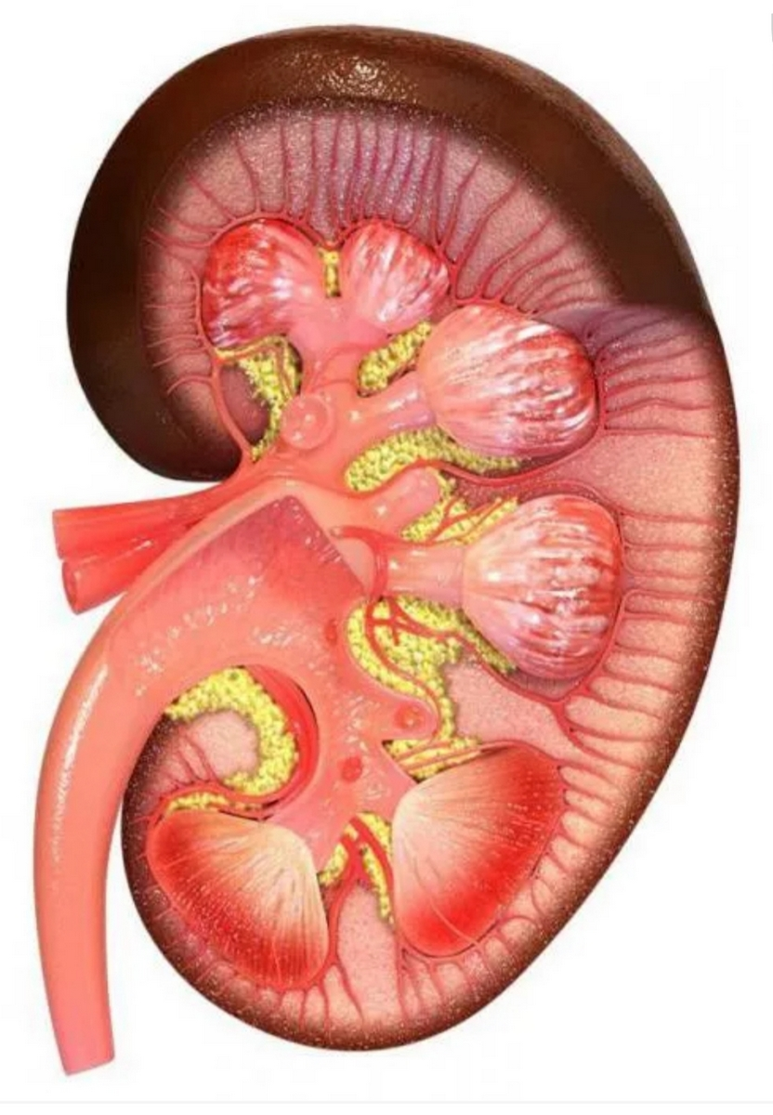
ДЛП и хроническая болезнь почек
У диализ-независимых пациентов ХБП 3-5-й стадии рекомендуется применение
статина или комбинации статин/эзетимиб
У пациентов с ХБП 5-й стадии с атеросклеротическим ССЗ, уже получающих статин, эзетимиб,или комбинацию статин/эзетимиб,при начале диализа,
продолжить исходную гиполипидемическую терапию
Пациентам с ХБП 1-4 стадии и уровнем ТГ > 1,7 ммоль/л рекомендовано рассмотреть
назначение омега-3 ПНЖК с целью снижения уровня ТГ
У пациентов с диализ-зависимой ХБП и не имеющих атеросклеротических ССЗ, не
рекомендуется начало терапии статином

Slide 17
ДЛП и ОКС/чрескожные коронарные вмешательства
Через 4-6 недель после ОКС ХС ЛНП (снижение на 50% от исходного и < 1,4 ммоль/л),
безопасность терапии статином.
Через 4-6 недель после ОКС не достигшим целевых уровней ХС ЛНП на
фоне максимально переносимых доз статином, рекомендована комбинация статина с эзетимибом.
При недостижении целевых уровней ХС ЛНП через 4-6 недель на фоне статином с и без эзетимиба рекомендовано присоединение алирокумаба** или эволокумаба**
У пациентов с ОКС, которые при поступлении имеют уровень ХС ЛНП выше
целевого, несмотря на терапию статина и эзетимибом,
рекомендовано раннее назначение (во время госпитализации в связи с коронарным
событием) алирокумаба** или эволокумаба**

Slide 18
ДЛП у пожилых
У пожилых лиц с АССЗ рекомендована терапия статином так же, как и у более молодых пациентов
Пациентам старше 75 лет при наличии высокого и очень высокого риска для первичной профилактики рекомендована терапия статином
При необходимости достижения более низкого целевого уровня ХС ЛНП у пациентов очень высокого и экстремального риска рассмотреть возможность комбинированной терапии низкими дозами статина и эзетимибом.

Slide 19
ДЛП и цереброваскулярная болезнь
Пациентам с перенесенным ишемическим инсультом рекомендована интенсивная
липидснижающая терапия для достижения целевого уровня ХС ЛНП менее 1,4 ммоль/л
Рекомендуется пациентам старше 75 лет, перенесшим ИИ или ТИА, начинать
умеренно-интенсивную терапию статинами
Пациентам с ИИ или ТИА, не достигшим целевых значений ХС ЛНП на фоне терапии максимально переносимыми дозами статинами в течение 4-12 недель,добавление к терапии эзетимиба.
Рекомендуется пациентам с ИИ или ТИА добавление к проводимой терапии
статинами и эзетимибом алирокумаба**, инклисирана** или эволокумаба**, с целью
достижения целевого значения ХС ЛНП

Slide 20
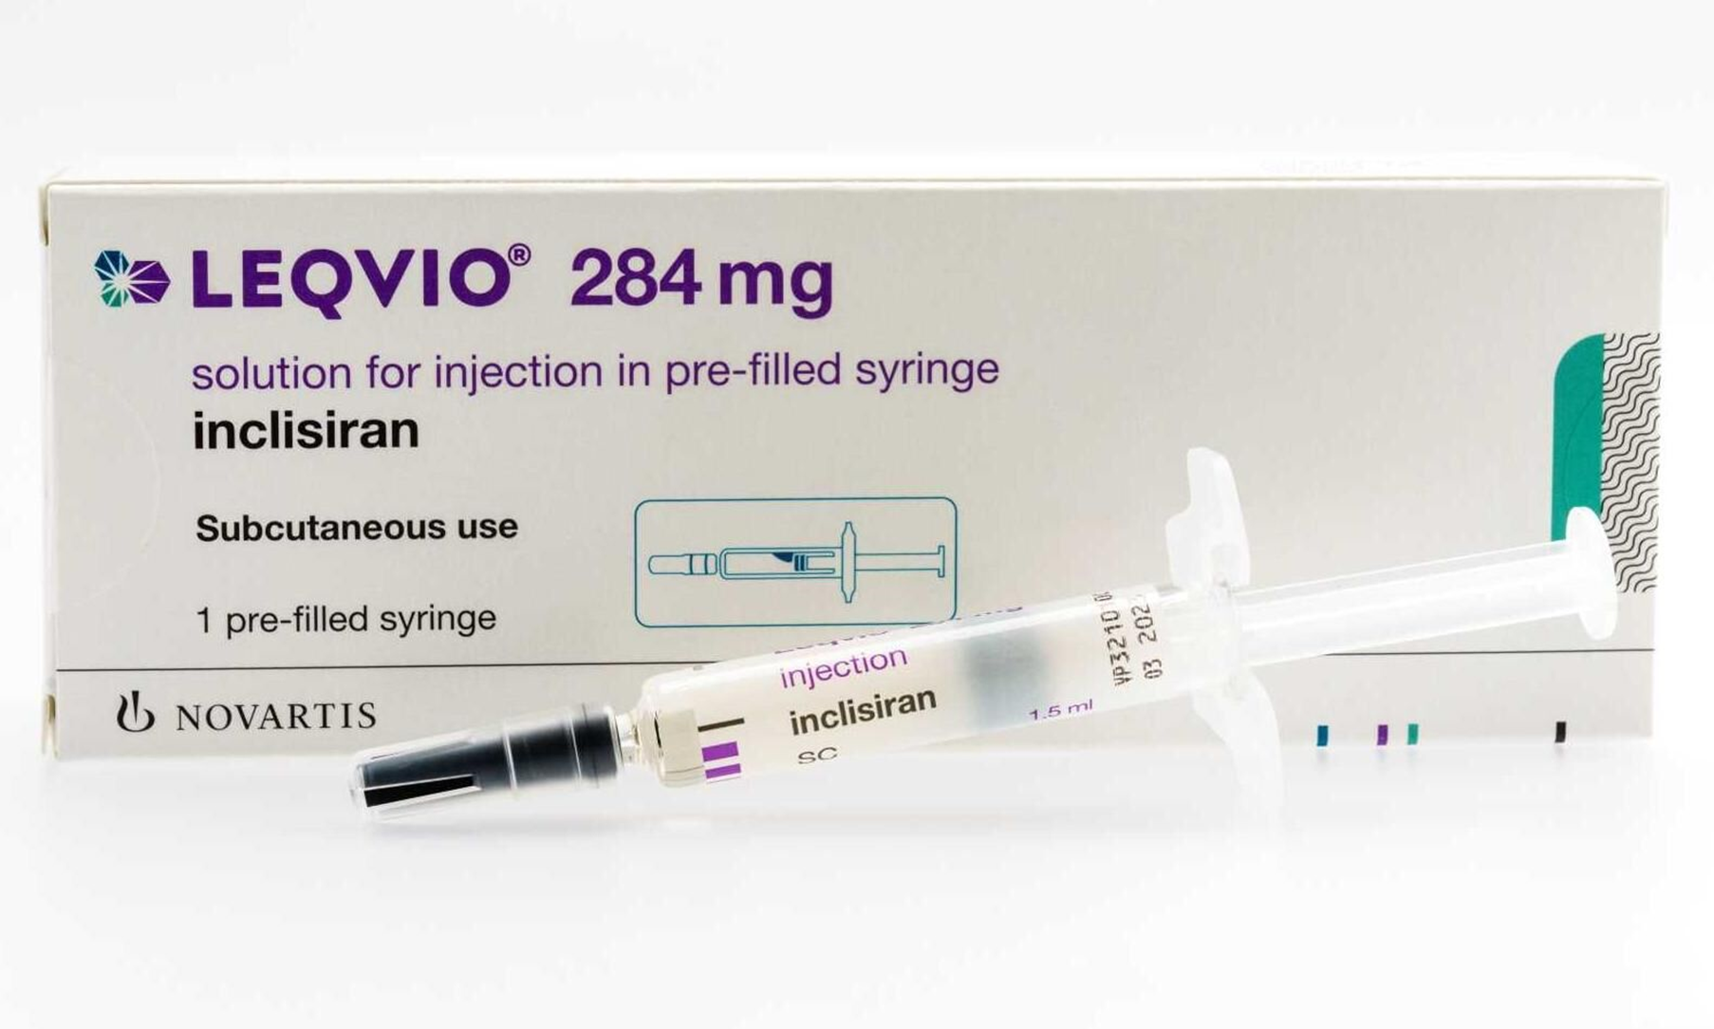
Вводят п/к в область живота. Рекомендуемая разовая доза составляет 284 мг. После первой п/к инъекции вводят повторно через 3 месяца, а затем каждые 6 месяцев.

